Slide 1



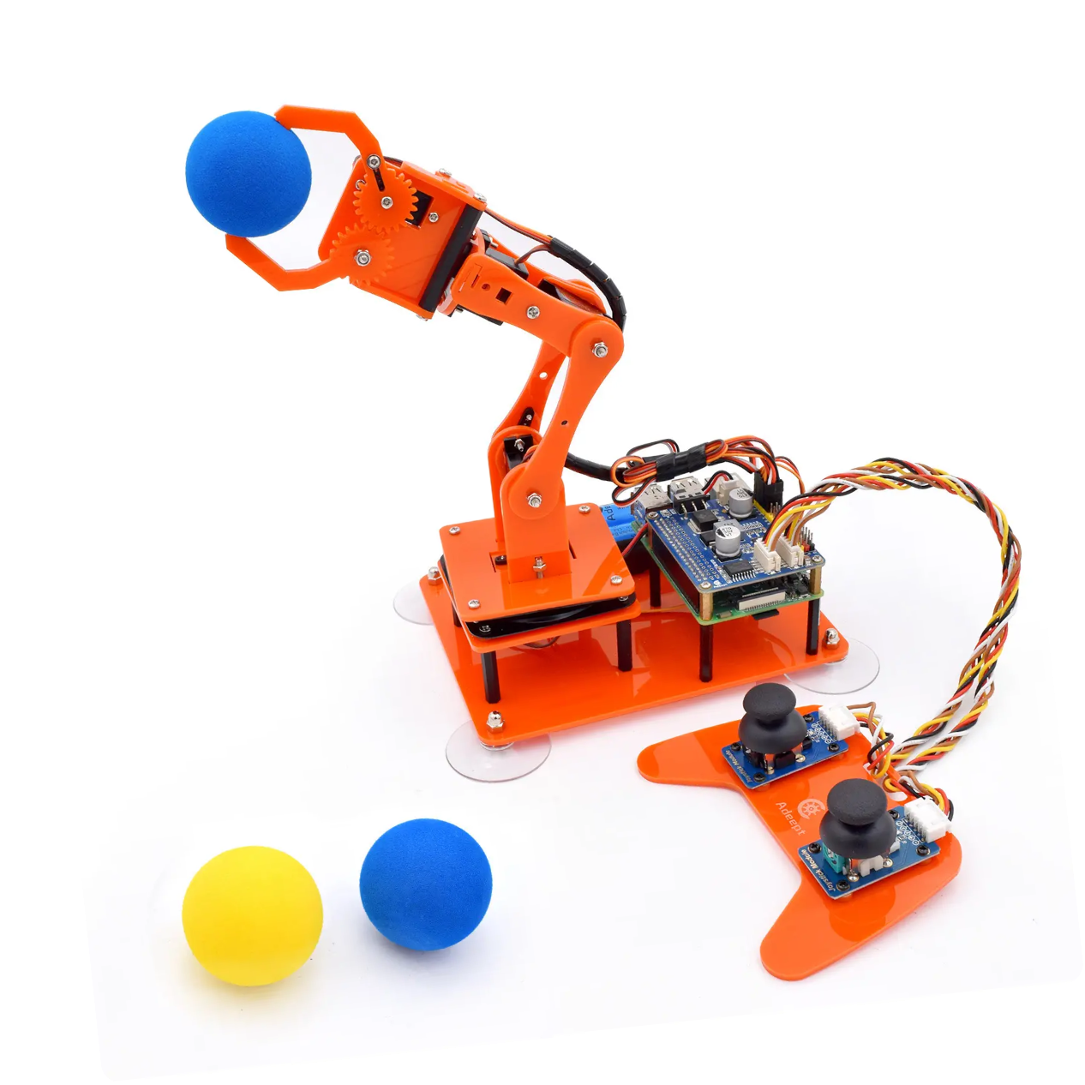

Design and Control of a 5-DOF LEGO EV3 Manipulator
An Academic Engineering Approach to Rapid Prototyping
機器人簡介
R13522870 李穎其 R14522807 林祖佑
B12611017 戴子寓 R14522542 蔡承儒
2025-12-13

Slide 2

















簡報大綱
Introduction
Mechanical Design
Kinematic & Dynamic
Software & Control
Motion Planning
Conclusion
Challenges, Results, Future Work
Motivation, Objectives
Structure, Actuation
FK/IK,
Jacobian
ROS2 System
Trajectory & Execution
Slides 2-4
Slides 5-6
Slides 7-12
Slides 13-15
Slides 16-18
Slides 19-20
2 / 20

Slide 3






研究動機
說明選擇LEGO平台進行快速原型開發與五軸設計的學術價值
Why LEGO EV3?
5-axis Design Significance
快速原型開發：模組化設計允許快速建構與迭代，縮短開發週期
模擬工業手臂：提供與工業機器手臂相似的運動能力與操作範圍
成本效益：相較於商用機器手臂，降低研究成本與資源需求
多樣化操作：五軸設計實現更靈活的軌跡規劃與精確的位置控制
教育價值：提供理論與實作之間的橋樑，增強學習效果
理論驗證：提供實體平台驗證運動學與控制演算法的正確性
This project aims to bridge the gap between theoretical robotics concepts and practical implementation through the LEGO EV3 platform, providing a rapid prototyping approach for academic engineering education.
3 / 20

Slide 4








專案目標
以樂高EV3製作5軸機器手臂，並以ROS2為整合系統來實現拿取容器以及倒飲料等動作；藉此展現高精度之位置控制、ROS2整合與運動學演算法之驗證三大目標
高精度位置控制
透過機構設計與軟體補償，實現末端效應器的精確位置控制。解決馬達累積誤差、機構彈性與背隙等挑戰，達成重複定位精度的優化。
ROS 2 分散式控制架構
整合 ROS2 與 EV3 嵌入式系統，實現高階規劃與低階執行的協同工作。透過 MQTT 通訊協定實現 PC 端與 EV3 端的即時數據交換，建立可靠的分散式控制系統。
運動學演算法驗證
完整推導並在實體機器手臂上驗證正向與逆向運動學演算法。透過 RViz 數位分身實現虛實同步的模擬，有效驗證演算法的正確性與控制策略的有效性。
4 / 20

Slide 5
Introduction
Mechanical Design
Kinematic & Dynamic
Software & Control
Motion Planning
Conclusion
Challenges, Results, Future Work
Motivation, Objectives
Structure, Actuation
FK/IK,
Jacobian
ROS2 System
Trajectory & Execution
Slides 1-4
Slides 5-6
Slides 7-12
Slides 13-15
Slides 16-18
Slides 19-20
5 / 20

Slide 6


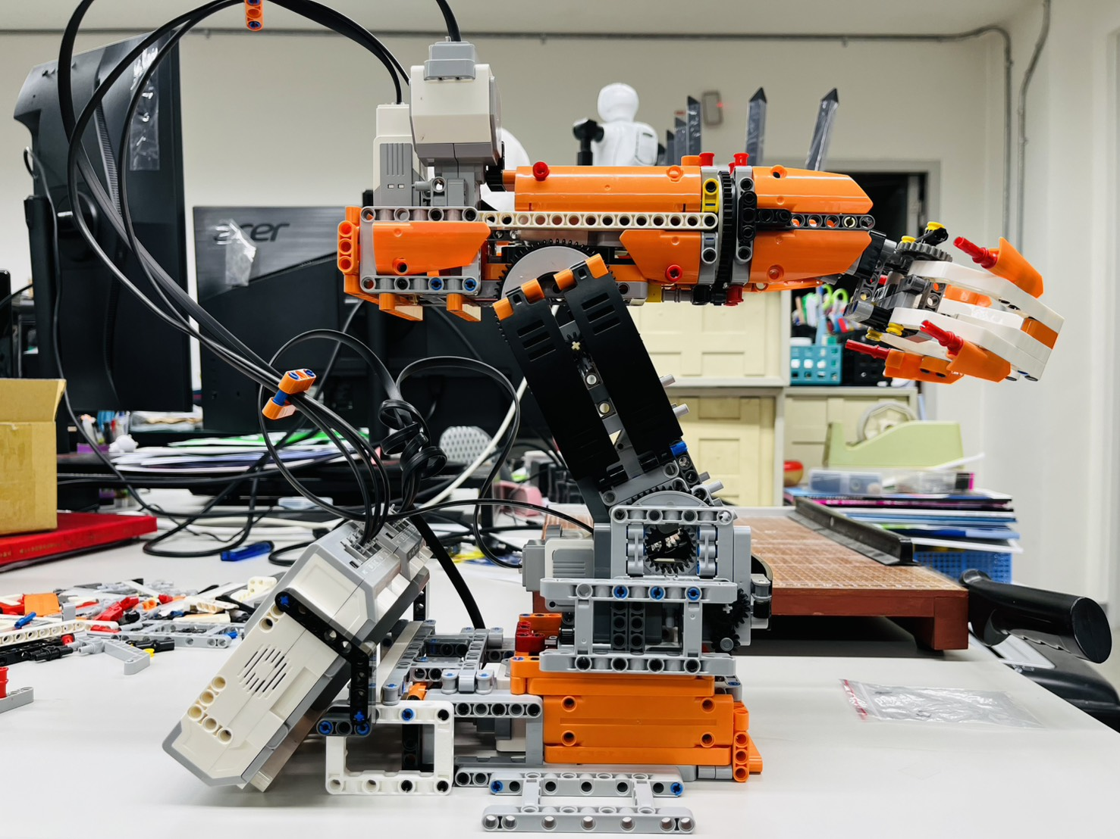




機器手臂機構總覽
五軸機器手臂關節功能定義
關節編號 | 關節名稱 | 關節類型 | 功能描述
Joint 1 | Base | Revolute | 控制手臂在水平面的整體旋轉
Joint 2 | Shoulder |  | 控制手臂主臂的抬升與下降
Joint 3 | Elbow |  | 控制手臂前臂的彎曲與伸展
Joint 4 | Wrist Roll |  | 控制腕部的上下擺動
Joint 5 | Wrist Pitch |  | 控制腕部的自身旋轉
機構特點
機器手臂座標系
本專案設計的樂高EV3五軸機器手臂採用R-R-R-R-R關節配置，模擬 Industrial Manipulator 的運動能力，確保各關節能獨立且精確地運動。
每個關節都有一個對應的旋轉軸，通過控制各關節的旋轉，可以精確地定位末端效應器在三維空間中的位置和姿態。
5 / 20

Slide 7







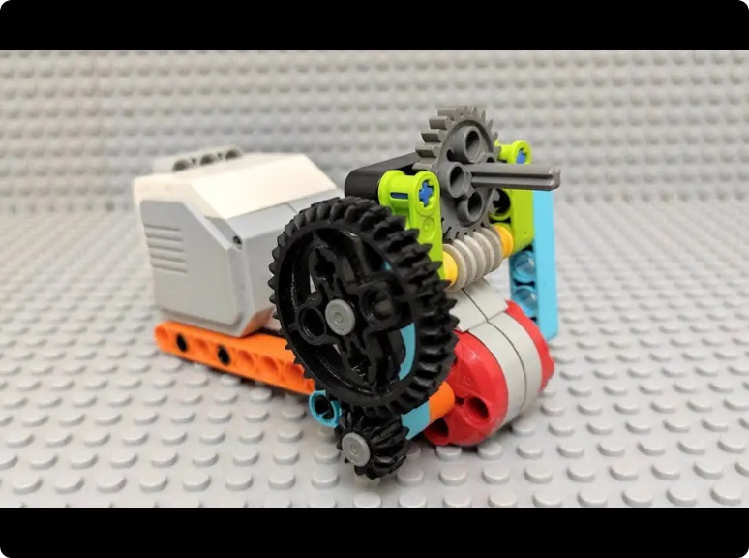
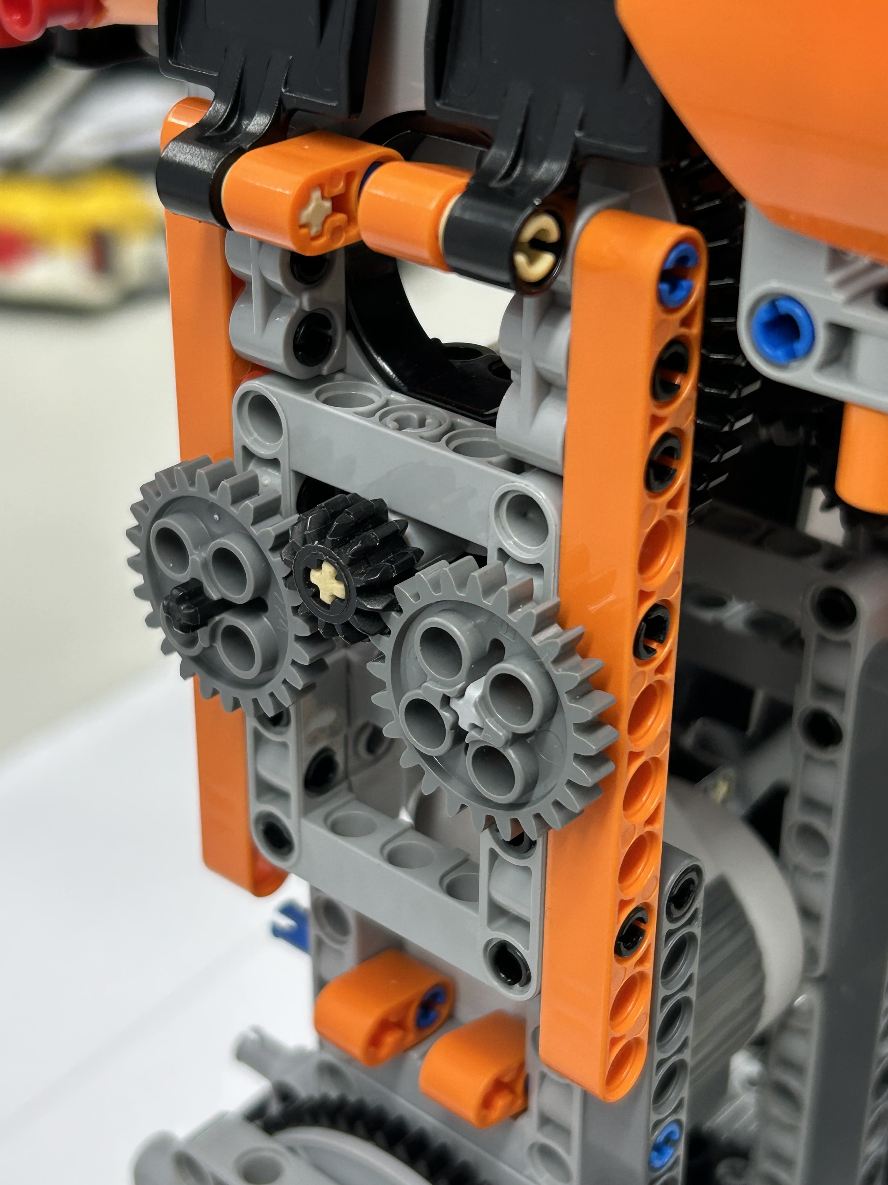



驅動與傳動系统
馬達選型
背隙消除設計
EV3平台提供兩種主要馬達，根據各關節需求選擇：
對向預緊齒輪組：兩個輕微互鎖的齒輪驅動一個軸
馬達類型 | 轉速 (rpm) | 運行扭矩 (N-cm) | 堵轉扭矩 (N-cm)
EV3 Large Motor | 160-170 | 20 | 40
EV3 Medium Motor | 240-250 | 8 | 12
彈性件張緊：利用橡膠帶或彈簧對齒輪施加預緊力
提高手臂的重複定位精度和運動平穩性
大型馬達用於基座與肩部， Medium馬達用於肘部與腕部
齒輪比與扭力放大
蝸輪蝸桿傳動：用於基座和肩部，提供高扭矩與自鎖特性
肩部與肘部齒輪組設計
多級齒輪減速：其他關節採用正齒輪或斜齒輪組合
實現足夠的扭矩放大，使馬達能夠驅動較重的連桿和負載
背隙消除機械結構 (J3)
6 / 20

Slide 8
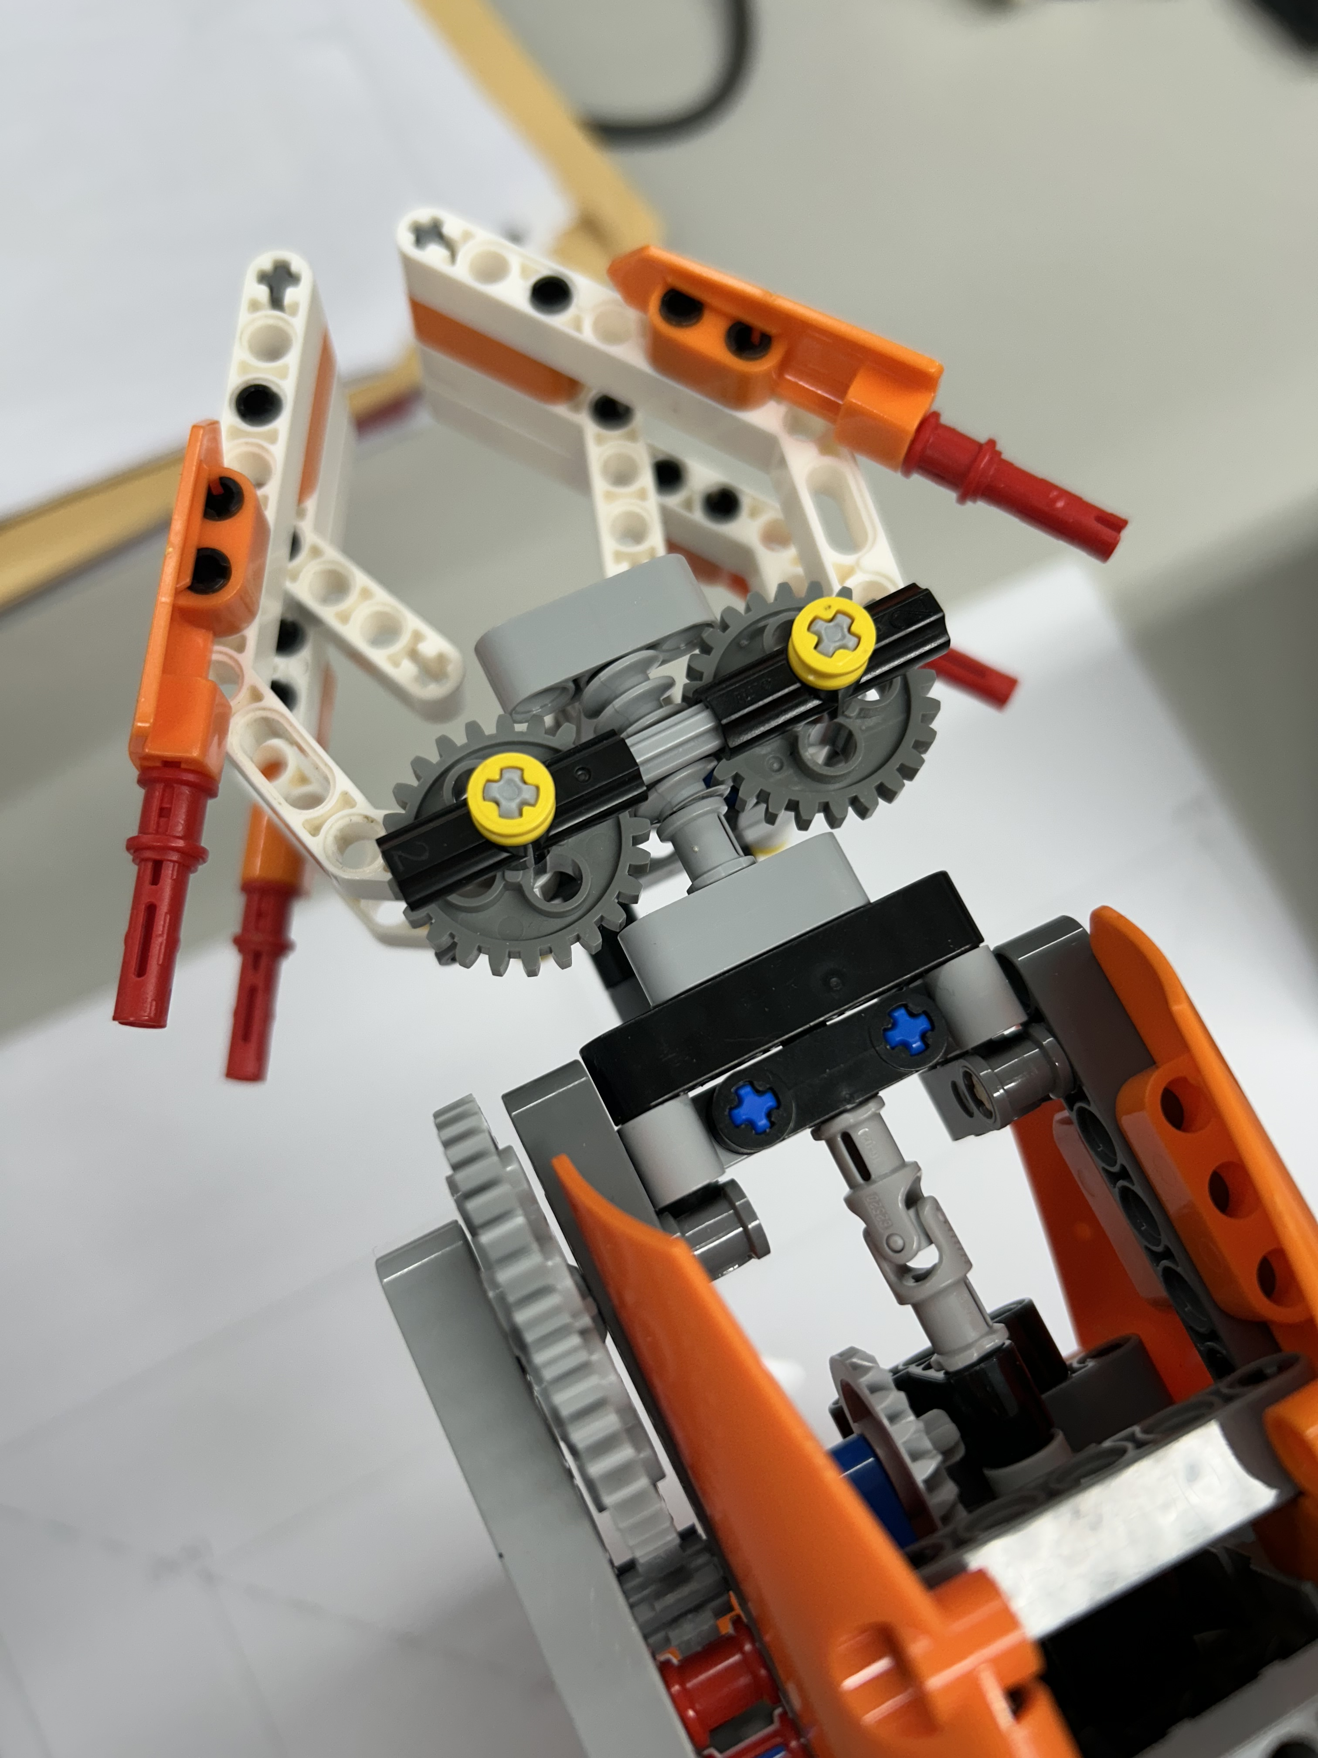
末端效應器
蝸桿驅動設計
以蝸桿傳動輪同時驅動兩邊的齒輪，進而達成夾爪的開闔
夾爪驅動馬達位於手臂內，並以萬象接頭傳動，以減輕末段效性器重量
8 / 20

Slide 9




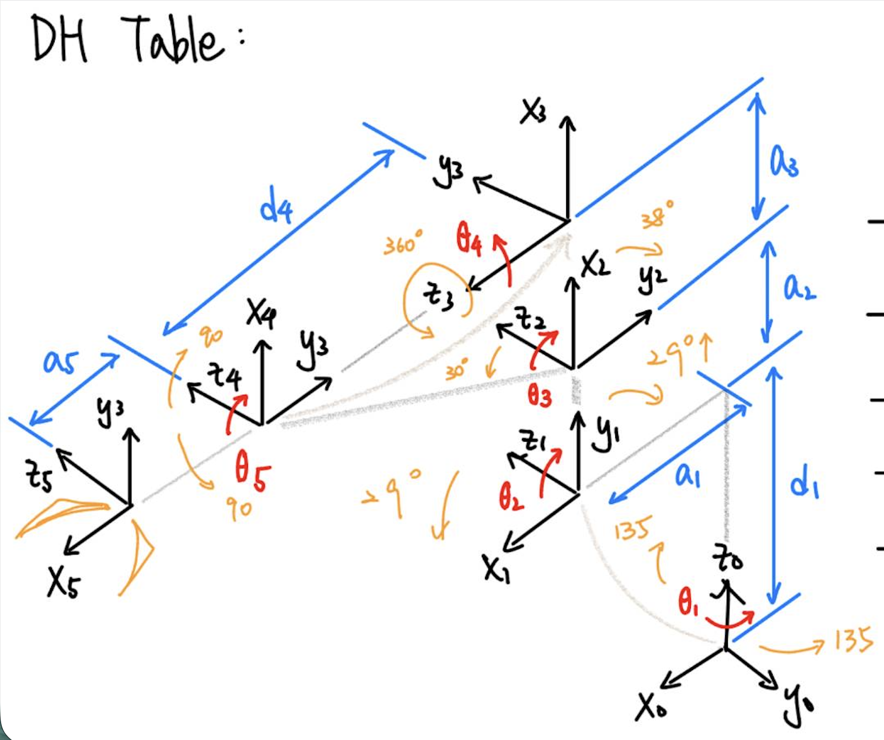

正向運動學 - DH參數
D-H座標系定義
D-H參數表
(Unit: mm, deg)
每個關節處定義一個右手座標系，z軸沿關節旋轉軸，x軸垂直於z軸。
i | αᵢ₋₁ | aᵢ₋₁ | dᵢ | θᵢ
1 | 90 | 23 | 105 | θ₁
2 | 0 | 135 | 0 | θ₂
3 | 90 | 35 | 0 | θ₃
4 | -90 | 0 | 137 | θ₄
5 | 0 | 97 | 0 | θ₅
參數說明
d₁ : 基座高度
a₁ : 肩關節到肘關節連桿長
a₂ : 肘關節到腕關節連桿長
d₄ : 腕關節到末端效應器偏移
機器手臂的D-H座標系與參數示意圖
7 / 20

Slide 10












正向運動學 – 轉換矩陣運算
單一變換矩陣
末端效應器位姿公式
每個連桿之間的齊次變換矩陣由D-H參數定義：
最終化簡後的4×4矩陣將包含末端效應器的位置(Pₓ, Pᵧ, P_z)和姿態：
$${}_{i}^{i−1}{T=\left[\begin{matrix}\text{cosθ}\text{ᵢ} & \text{-}\text{sinθ}\text{ᵢ}∙\text{cosα}\text{ᵢ } & \text{sinθ}\text{ᵢ}∙\text{sinα}\text{ᵢ } & \text{a}\text{ᵢ}∙\text{cosθ}\text{ᵢ} \\ \text{sinθ}\text{ᵢ} & \text{cosθ}\text{ᵢ}∙\text{cosα}\text{ᵢ} & \text{ -}\text{sinθ}\text{ᵢ}∙\text{sinα}\text{ᵢ} & \text{a}\text{ᵢ}∙\text{sinθ}\text{ᵢ} \\ \text{0} & \text{sinα} & \text{cosα}\text{ᵢ} & \text{d}\text{ᵢ} \\ \text{0} & \text{0} & \text{0} & \text{1}\end{matrix}\right]}$$
T₅⁰ = ⎡⎢⎢⎢⎣
R₁₁ R₁₂ R₁₃ Pₓ
R₂₁ R₂₂ R₂₃ Pᵧ
R₃₁ R₃₂ R₃₃ P_z
0 0 0 1
⎤⎥⎥⎥⎦
位姿說明
總體變換矩陣
(Pₓ, Pᵧ, P_z) 為末端效應器在基座座標系中的位置
從基座到末端效應器的總齊次變換矩陣：
Rₐᵦ 構成描述末端效應器姿態的旋轉矩陣
此數學模型可用於運動軌跡規劃與控制
T₅⁰ = T₁⁰(θ₁) · T₂¹(θ₂) · T₃²(θ₃) · T₄³(θ₄) · T₅⁴(θ₅)
8 / 20

Slide 11

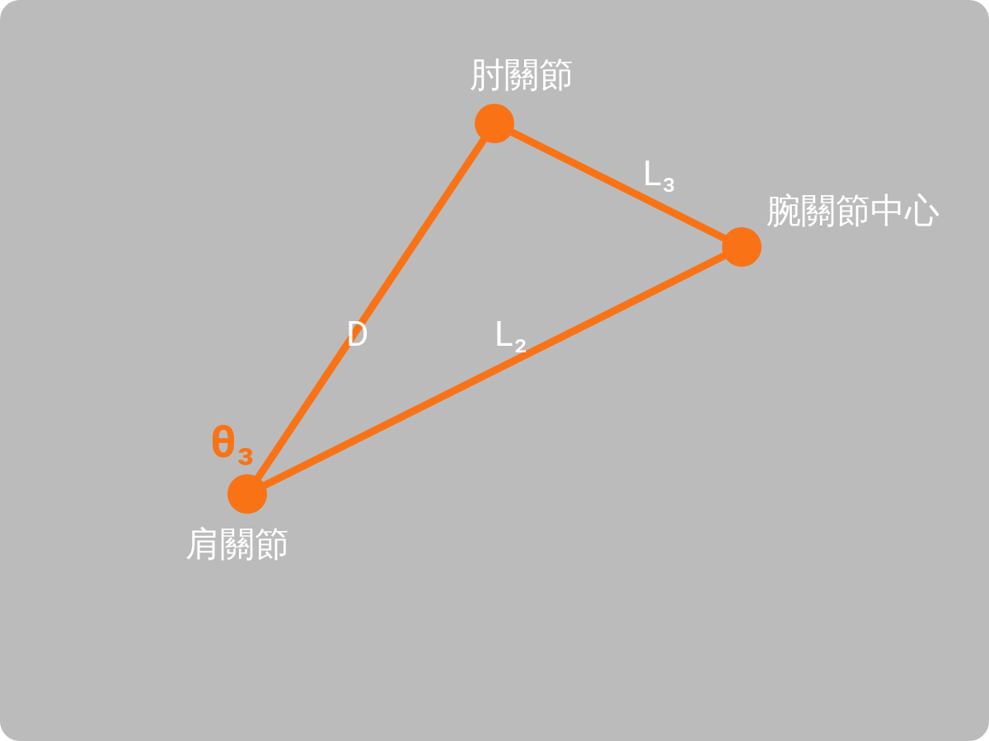








逆向運動學 - 幾何解法
透過圖解方式，直觀地解釋逆向運動學的求解過程
解決步驟
1.
腕關節中心解耦: 將末端效應器的目標位置減去腕關節到末端效應器的偏移量，得到腕關節中心的位置
2.
求解 θ₃ (肘關節): 利用餘弦定理求解肘關節角度，考慮由肩關節、肘關節和腕關節中心形成的三角形
多重解問題處理
由於三角形的對稱性，θ₃有兩個可能的解:
θ₃1 = 兩個解中的其中一個
θ₃2 = 另一個解 (根據幾何關係)
餘弦定理應用
對於由肩關節、肘關節和腕關節中心形成的三角形，已知三邊長（連桿 L₂、L₃ 和肩關節到腕關節中心的距離），可計算出 θ₃:
需要根據機器手臂的物理位置與運動限制，選擇合適的解
cos θ₃ = (L₂² + L₃² - D²) / (2 · L₂ · L₃)
其中 D 是肩關節到腕關節中心的距離，可由目標位置計算得到
9 / 20

Slide 12



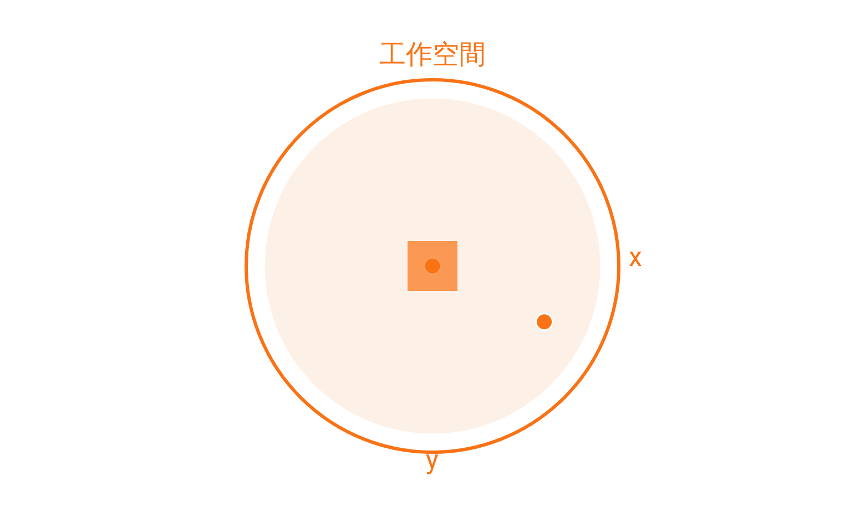








逆向運動學 - 工作空間分析
工作空間 (Workspace)
工作空間可視化
工作空間定義：末端效應器可到達的所有位置點集合
分類：
計算方法：基於逆向運動學解析結果，對關節範圍進行映射
奇異點 (Singularity)
數學定義：雅可比矩陣 (Jacobian Matrix) 失去.rank
特徵：機器手臂失去一個或多個自由度，無法產生對應的末端效應器運動
迴避策略：
奇異點
工作空間邊界
可達區域
關鍵洞察： 在規劃路徑時，需確保機器手臂不會接近奇異點，否則可能會導致控制不穩定或運動中斷。
10 / 20

Slide 13







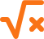
微分運動與雅可比矩陣
微分運動學
雅可比矩陣推導
微分運動學描述了關節空間中的速度與笛卡爾空間中末端效應器速度之間的關係。這種關係由雅可比矩陣 (Jacobian Matrix) 表示，是機器手臂控制中的核心數學工具。
雅可比矩陣的一般形式：
[J] = [∂f₁/∂θⱼ] = [J₁] | [J₂]
其中 [J₁] 為位置部分，[J₂] 為姿態部分
速度控制關係式
關節速度向量 (θ̇₁, ..., θ̇ₙ) 與末端效應器速度向量 (vₓ, vᵧ, v_z, ωₓ, ωᵧ, ω_z) 之間的線性關係：
五軸機器手臂的雅可比矩陣：
[J] = [J₁] = ∂(x,y,z)/∂(θ₁,θ₂,θ₃,θ₄,θ₅)
[v] = [J(θ)] · [θ̇]
其中，[J(θ)] 是雅可比矩陣，依賴於機器手臂的幾何結構與當前關節角度。雅可比矩陣的每一行對應於末端效應器的一個速度分量，每一列對應於一個關節速度。
雅可比矩陣的重要性質：
描述機器手臂的局部運動特性
用於運動學反問題的數值求解
分析機器手臂的靈敏度與操作性
奇異點分析：當 det([J]) = 0 時，機器手臂失去運動自由度
11 / 20

Slide 14




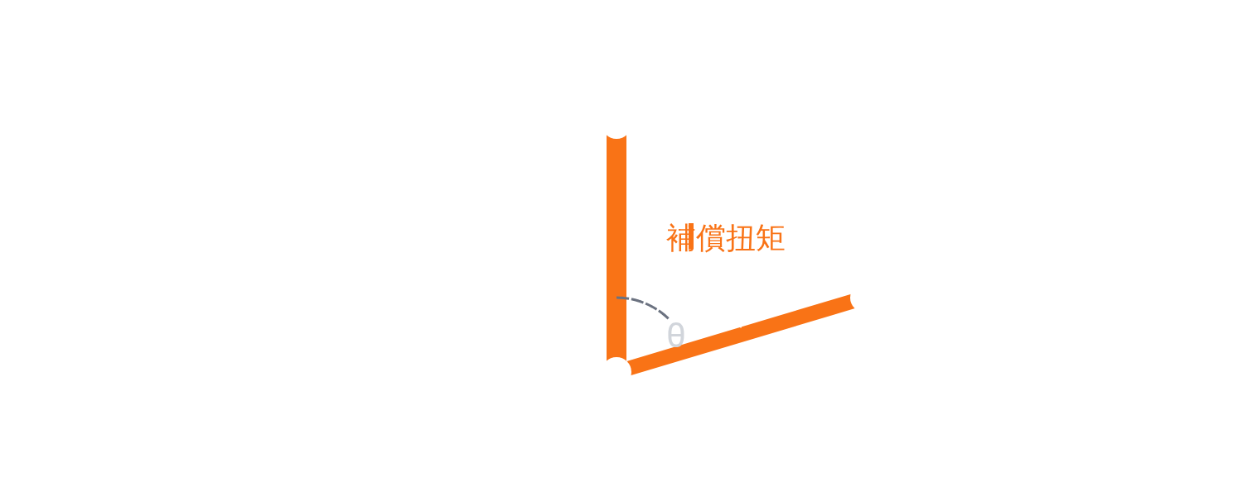
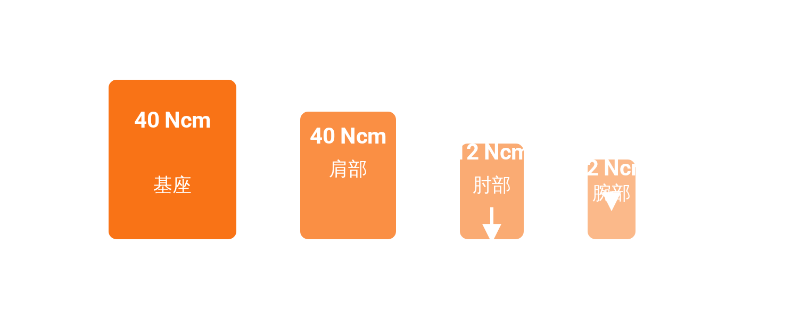
動力學與重力補償
馬達扭力限制分析
重力補償模型
馬達類型
堵轉扭矩 (Ncm)
運行扭矩 (Ncm)
EV3 Large Motor
40
20
EV3 Medium Motor
12
8
Tgravity = m × g × l × cos(θ)
重力補償模型計算每個關節需產生的扭矩，以抵消手臂自身重量造成的力矩
基座與肩部關節需承受更大扭矩，因此採用大型馬達
θ 為手臂與垂直方向的夾角，cos(θ) 避免在垂直位置時補償不足
肘部、腕部關節採用中型馬達，平衡速度與體積需求
模型簡單但有效，可防止手臂在重力作用下彎曲或掉落
12 / 20

Slide 15























系統架構
Laptop / PC
MQTT Broker
LEGO EV3 Brick
ROS 2 Node (IK Solver)
Wi-Fi Communication
Python Script
RViz (Visualization)
Message Broker
Motor Driver
架構優勢
MQTT 通訊協定
系統解耦 - 高階控制邏輯與低階硬體控制分離，獨立開發、測試與維護
訊息可靠性 - 使用QoS 1確保訊息至少傳遞一次，減少網路不穩時的訊息丟失
計算卸載 - 將運算密集型任務交由性能更強大的PC處理，EV3專注即時控制
指令緩衝 - EV3端設計指令緩衝區，以固定頻率讀取指令，平滑化執行效果
可擴展性 - 模組化設計使未來能輕鬆整合更多感測器、執行器或更複雜的控制演算法
13 / 20

Slide 16















ROS 2整合
介紹robot_arm_system套件、話題設計與節點角色分工
Custom Package
Core Topics
Node Roles
robot_arm_system 專門為本專案量身打造的ROS 2 package
ROS 2 透過「話題 (Topics)」實現節點間的非同步通訊
在ROS 2環境中，不同的節點承擔著特定的功能
節點 (Nodes): 執行特定功能的獨立程式單元
/joint_states
ik_solver_node
sensor_msgs/JointState
訂閱目標位姿指令，計算關節角度
啟動文件 (Launch Files): 一次性啟動多個節點
發布者: EV3端 | 提供即時關節狀態
處理: 逆向運動學計算 → 發布到/motor_cmd_in
設定檔 (Configuration Files): 定義機器人參數
/motor_cmd_in
bridge_node
custom_msgs/MotorCommand
ROS 2與MQTT Broker之間的通訊橋樑
自定義訊息 (Custom Messages): 特定數據傳輸類型
發布者: PC端 | 接收馬達目標指令
處理: 轉換ROS 2與MQTT訊息格式
PC/Laptop
ROS 2 Network
MQTT Broker
EV3 Brick
Motor Driver
14 / 20

Slide 17





















RViz視覺化模擬
利用URDF模型實現數位分身，同步顯示實體機器人與模擬動態
實體機器人
模擬環境 (RViz)
LEGO EV3 主機與馬達
同步通訊
URDF 模型描述機器人幾何結構
關節編碼器即時狀態回饋
robot_state_publisher 計算座標變換
MQTT 通訊協議連接
即時視覺化與監控
URDF 模型 (統一機器人描述格式)
透過XML格式的URDF文件，精確描述樂高機器手臂的幾何結構、連桿尺寸、關節類型（旋轉關節）、運動極限、慣性參數等物理特性。URDF是ROS 2中描述機器人模型的標準方式，為後續的運動學计算、模擬與視覺化提供了基礎數據。
即時監控與調試
虛實同步驗證
效能分析與優化
直觀地觀察機器手臂的即時狀態與運動軌跡，便於問題診斷與效能優化。
透過數位分身驗證運動學演算法與控制策略，無需直接操作實體機器手臂。
分析運動軌跡、速度曲線與能源消耗，為實體機器手臂的效能優化提供參考。
15 / 20

Slide 18




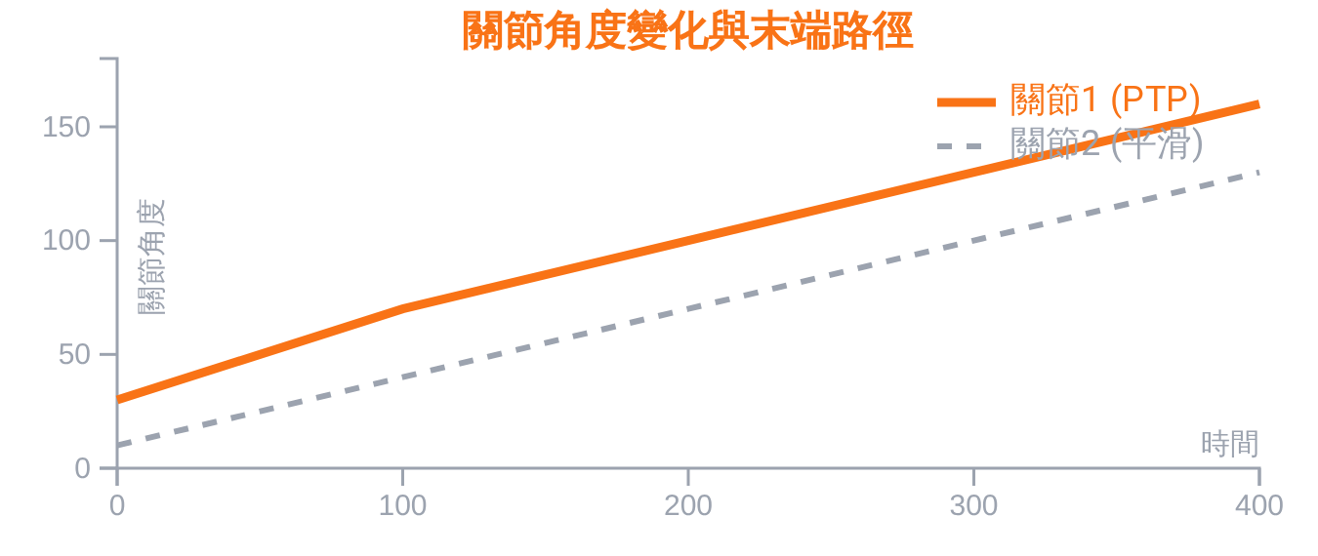
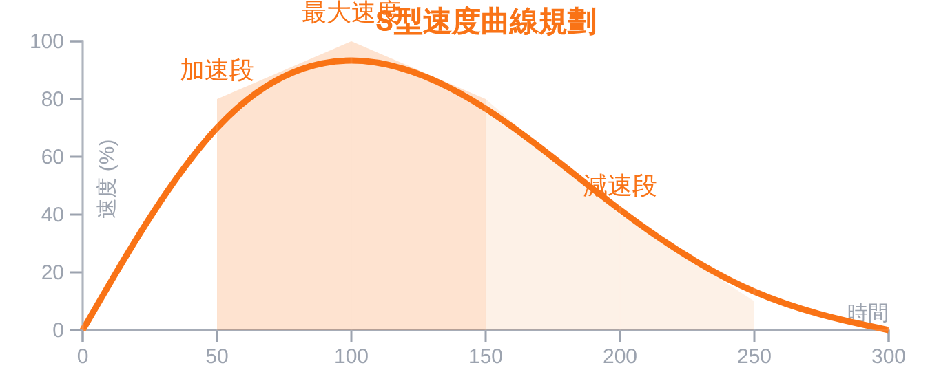
軌跡規劃策略
Point-to-Point (PTP) Motion
Path Smoothing with Splines
關節空間中的點對點運動，控制器只指定起始點與終點的關節角度
採用三次樣條插值 (Cubic Spline)或五次多項式插值，生成平滑的速度與加速度曲線
中間路徑由各關節獨立插值完成，計算簡單，實現速度快
缺點：末端效應器在笛卡爾空間中的路徑不可預測，可能導致碰撞或不平穩運動
確保關節在運動過程中速度和加速度的連續性，減少機械磨損並提高運動精度
S型速度曲線：從零速平滑加速至目標速度，再平滑減速至零
路徑平滑化是實現機器手臂平穩運動的關鍵，能有效避免啟停時的衝擊，提升系統壽命與操作精度。
16 / 20

Slide 19



























路徑執行實作
JSON Path Definition
程式邏輯流程
路徑點定義採用標準JSON格式，便於編輯、儲存與載入
[Start]
{
Load Path from JSON
"path_name"
:
"pick_and_place"
,
"waypoints"
:
[
{
"x"
:
0.2
,
For each Waypoint
Calculate IK
"y"
:
0.0
,
"z"
:
0.1
,
"gripper"
:
"open"
Construct Message
}
,
{
"x"
:
0.2
,
Publish to Topic
"y"
:
0.1
,
"z"
:
0.05
,
"gripper"
:
"close"
Wait for Feedback
}
,
{
每個路徑點包含末端效應器的笛卡爾座標及夾爪狀態
"x"
:
0.1
,
"y"
:
0.2
,
[End]
[End Loop]
"z"
:
0.1
,
"gripper"
:
"open"
}
]
17 / 20
}

Slide 20






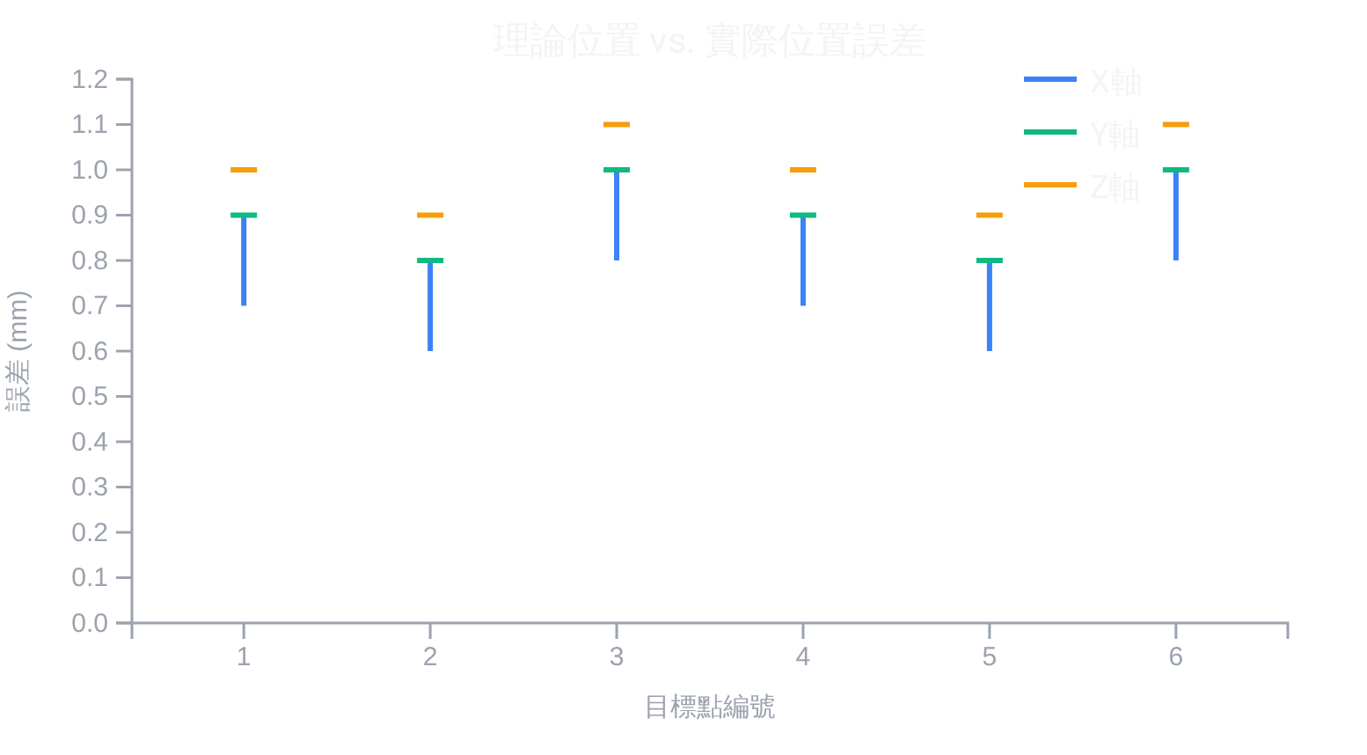








實驗結果
機器手臂操作展示
錯誤分析
手臂精確抓取樂高積木
手臂在白板上繪製直線
關鍵發現
透過精密的機構設計與軟體補償，實現了末端效應器的有效位置控制
整合ROS 2與EV3嵌入式系統，建立了高效且可擴展的分散式控制架構
在X、Y、Z三軸上均達成了良好的定位精度
X軸誤差
Y軸誤差
Z軸誤差
0.85 mm
0.92 mm
1.05 mm
平均誤差
平均誤差
平均誤差
18 / 20

Slide 21







挑戰與解決方案
解決通訊延遲、結構剛性不足與馬達累積誤差的工程問題
通訊延遲問題
結構剛性不足
馬達累積誤差
問題：
問題：
問題：
Wi-Fi 通訊在 PC 端與 EV3 之間存在不穩定的延遲，影響即時控制精度與響應速度
樂高積木材料特性導致手臂在最大伸展或承受負載時產生明顯彎曲和形變
EV3 馬達編碼器在長時間運行或頻繁啟停後累積誤差，導致關節角度偏差
解決方案：
解決方案：
解決方案：
MQTT QoS 1 確保訊息可靠性
三角支撐與交叉樑加固
「歸零校準」(Homing) 程序
EV3 端指令緩衝與平滑化
基於負載的形變補償模型
觸碰限位開關重設關節零點
這些解決方案展現了從理論到實踐的工程洞察力，將控制理論與實體硬體特性相結合，有效提升系統整體性能。
19 / 20

Slide 22










結論與未來展望
專案總結
成功地利用樂高 EV3 平台，從學術工程角度設計、建構並控制了一個五軸機器手臂，將理論分析與實際應用緊密結合。
主要成就:
技術整合:
高精度位置控制
正向與逆向運動学分析
ROS 2 分散式控制架構
微分運動與動力學考量
運動學演算法驗證
實時視覺化模擬
未來展望
視覺伺服
進階夾爪設計
動力學控制
整合攝影機與電腦視覺演算法（如 OpenCV），使機器手臂能夠自動識別、定位並追蹤目標物體，實現更智能的抓取與操作任務。
設計並開發功能更強大、更靈活的末端夾爪。包括帶有壓力感測器的力控夾爪，實現精細的抓取力控制，或能適應不同形狀物體的自適應夾爪。
深入研究機器手臂的動力學模型，並加入力/力矩感測器。實現更複雜的動力學控制策略，例如順應性控制或阻抗控制，增強與環境的安全互動。
20 / 20

